Slide 1
Big Project Sekolah QA Batch 11
Wahyu Kurniawan

Slide 2
Latar belakang
Testing merupakan proses menganalisa sesuatu entitas aplikasi untuk mendeteksi perbandingan antara keadaan yang terdapat dengan keadaan yang diinginkan( defects/ error/ bugs) serta mengevaluasi fitur- fitur dari entitas software

Slide 3
Tujuan testing
- Memastikan aplikasi berjalan sebagaimana mestinya
- Mendeteksi terjadinya error serta memvalidasi apakah sudah memenuhi keinginan user
- Melakukan validasi untuk dapat melihat kebenaran sistem, apakah proses yang telah ditulis dalam spesifikasi adalah apa yang sebenarnya.

Slide 4
Aplikasi yang di test
Cicle App ini adalah
all-in-one tools yang Cilsy pakai untuk track kerjaan, komunikasi, pengajuan anggaran,
pengajuan cuti, dokumentasi seluruh kebijakan perusahaan, kolaborasi, acuan kalender
event penting, diskusi serius, sampai sekedar sharing rekomendasi film apa yang perlu di
tonton di weekend ini. Singkatnya, Cicle ini adalah aplikasi yang kami gunakan untuk
kolaborasi dan koordinasi, terutama dengan sistem full-remote company yang kami
terapkan, sehingga pekerjaan bisa terpantau dan terpusat.

Slide 5
Tools yang di gunakan
Selenium
Qase IO
Jmeter
Intellij Idea

Slide 6
Tahapan testing
Exploratory
Manual Testing
Create TesPlane
Create TestCase
Script Automation Test
Regression Test
Report Regression Test
Performance Test
Report Performance Test
Report Bugs

Slide 7
Feature Yang di testing
Paket soal C: Board, Group Chat, dan Check in.
Card :
i. Kecepatan edit comment ngelag atau tidak?
ii. Toggle member di card ngelag atau tidak?
iii. Pindahkan card secara massal, apakah sudah sesuai atau belum?
Komentar dan Notifikasi :
i. Ketika mengklik suatu notifikasi komentar, apakah sudah sesuai?
ii. Ketika mengklik suatu notifikasi komentar, apakah sudah menuju bagian
yang dimaksud?
Performance Testing

Slide 8
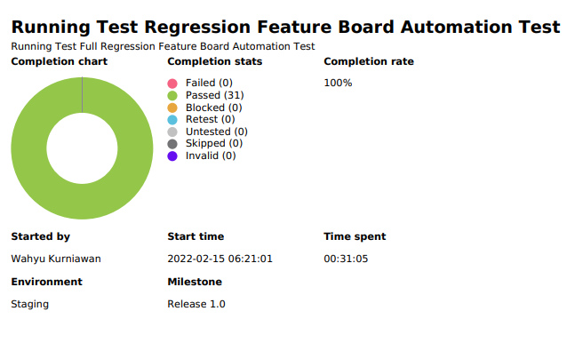
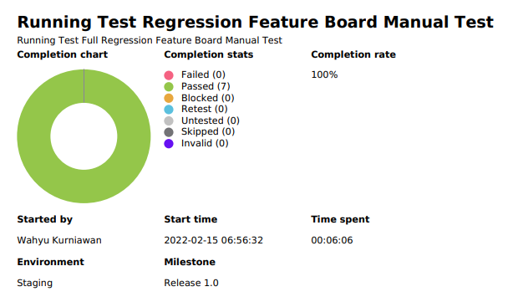
Hasil testing
Paket soal C : Board
Running Test Regression Feature Board Automation Test
Running Test Regression Feature Board Manual Test

Slide 9
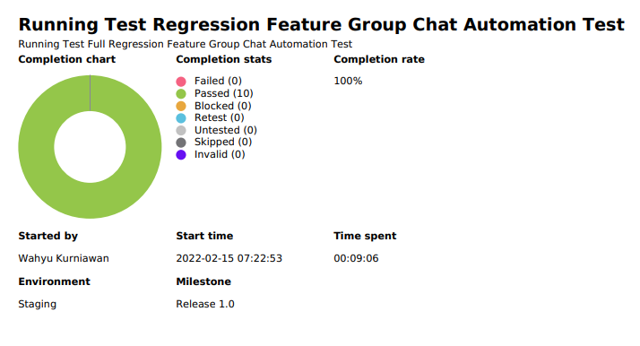
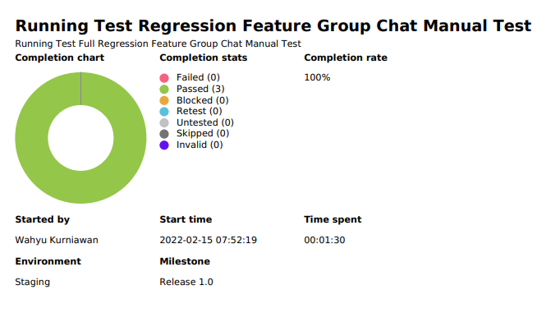
Paket soal C : Group Chat
Running Test Regression Feature Group Chat Automation Test
Running Test Regression Feature Group Chat Manual Test

Slide 10
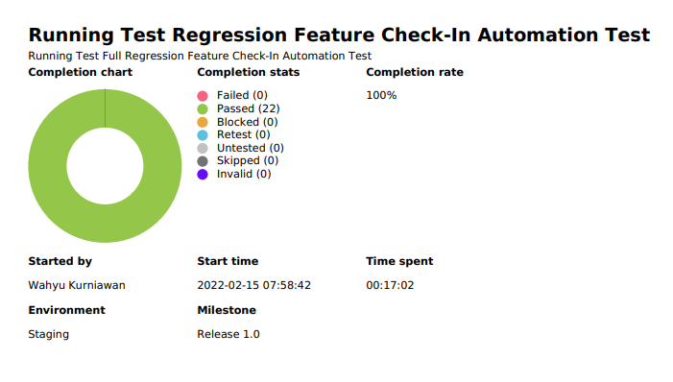
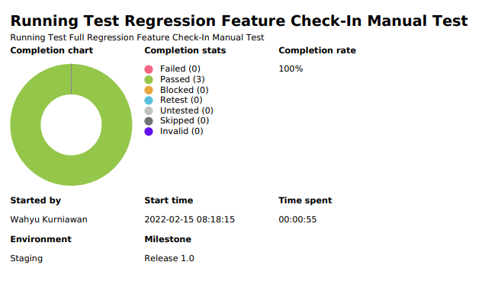
Paket soal C : Check in.
Running Test Regression Feature Check-In Automation Test
Running Test Regression Feature Check-In Manual Test

Slide 11
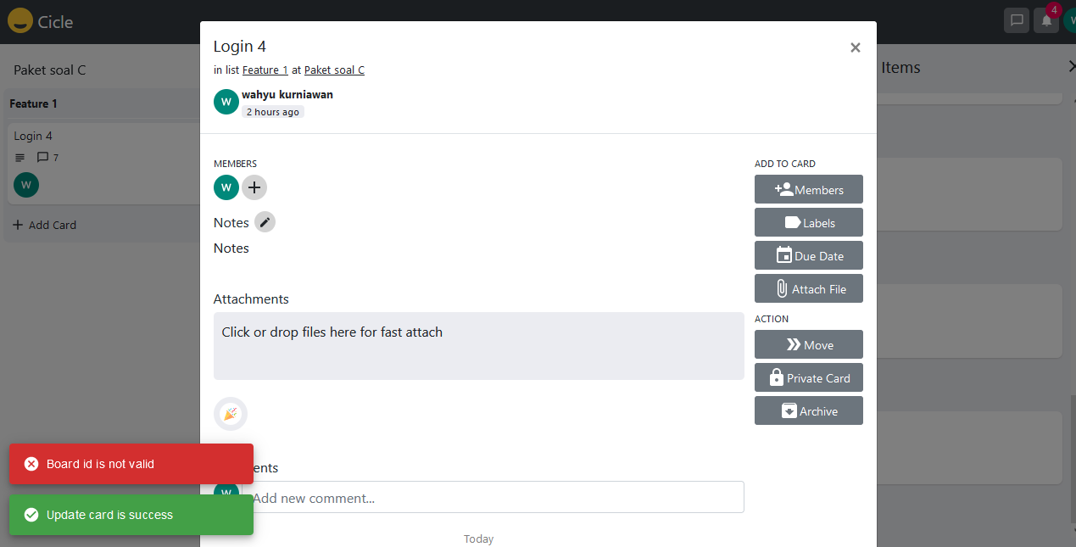
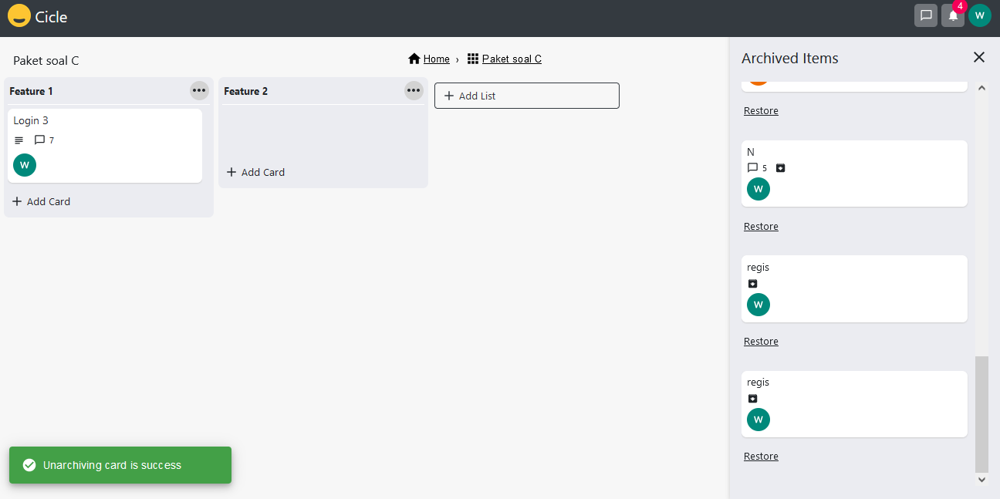
Bugs
Jika Card di Archive lalu di Restore , Ketika Edit Card Name Muncul dua notifikasi berhasil dan gagal
Unacrhived Card Sukses , Data tidak kembali ke list

Slide 12
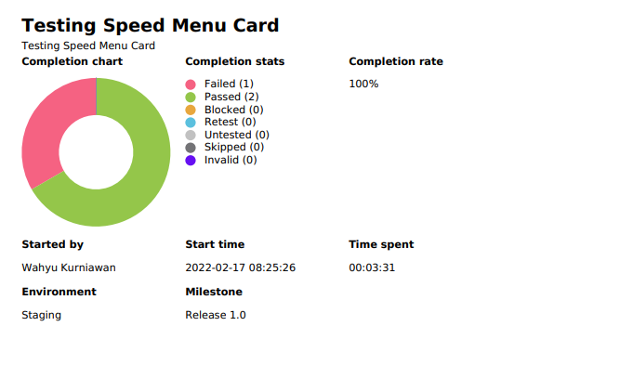
Card :
i. Kecepatan edit comment ngelag atau tidak?
Tidak
ii. Toggle member di card ngelag atau tidak?
YA
iii. Pindahkan card secara massal, apakah sudah sesuai atau belum?
Tidak

Slide 13
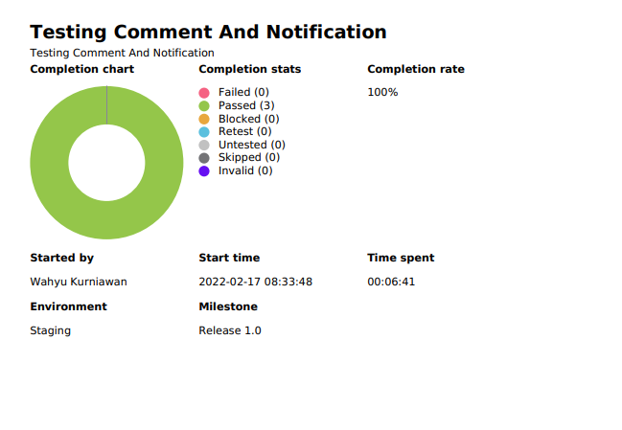
Komentar dan Notifikasi :
i. Ketika mengklik suatu notifikasi komentar, apakah sudah sesuai?
YA
ii. Ketika mengklik suatu notifikasi komentar, apakah sudah menuju bagian
yang dimaksud?
YA

Slide 14
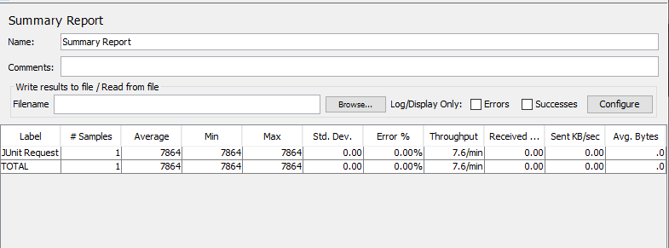
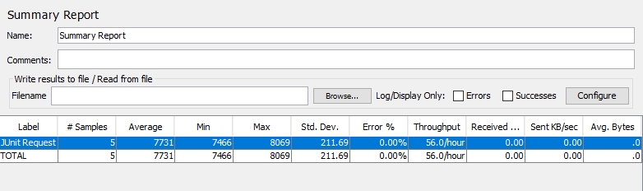
Performance Testing
Respone Time to Load Service Board Menu
1 User
5 User

Slide 15
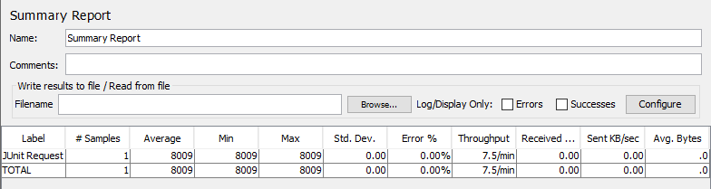
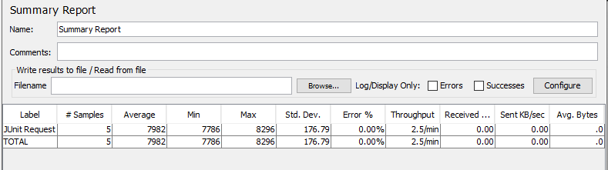
Performance Testing
Respone Time to Load Service Check-In Menu
1 User
5 User

Slide 16
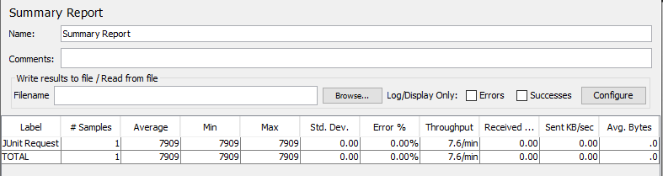
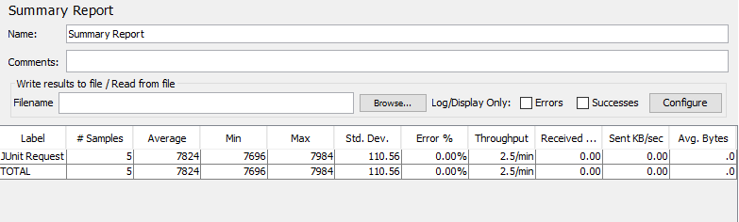
Performance Testing
Respone Time to Load Service Group Chat Menu
1 User
5 User

Slide 17
Sekian dan terimakasih

